Slide 1
স্বা গ ত ম
স্বা গ ত ম
1

Slide 2
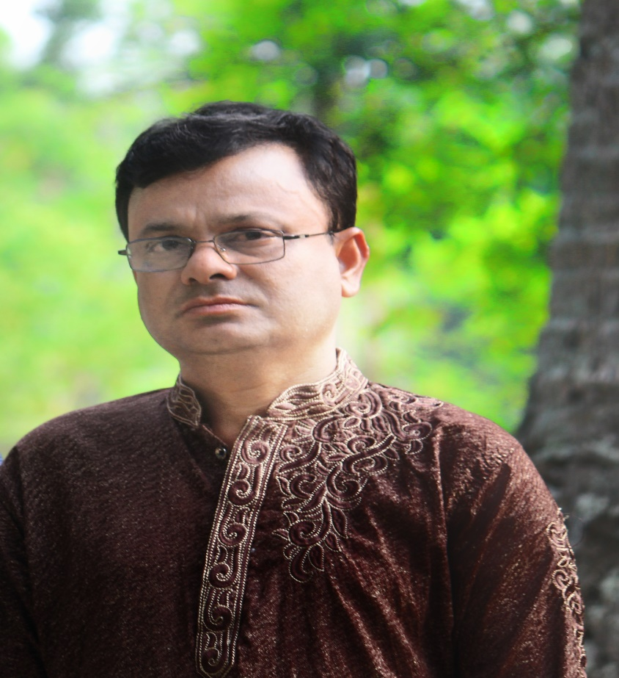
2
পরিচিতি
নিখিল কুমার চৌধুরী (বিএসসি,বিএড)
সহকারি শিক্ষক
ইদ্রাকপুর উচ্চ বিদ্যালয়
মাষ্টার ট্রেইনার(ব্যানবেইস)
UITRCE-সাদুল্লাপুর,গাইবান্ধা।
মোবাইল নং-০১৭২১২০৯৯০০
G-Mail:nikhil.121464@gmail.com

Slide 3
পদার্থের গতি বিষয়ে বিস্তারিত ধারণা
3
আমার কথাঃ
বস্তু জগতে যা কিছু সবই পদার্থ অর্থাৎ যার ওজন ও আয়তন আছে বল প্রয়োগের ফলে বাধাঁ সৃষ্টি করে তাকেই পদার্থ বলে। আমরা জানি সুর্যকে কেন্দ্র করে পৃথিবী সর্বদা গতিশীল। আর পৃথিবীতে গতিশীল সকল বস্তুর গতি ও তার প্রকারভেদ জানা একান্ত প্রয়োজন।
এই পাঠটি মনোযোগ সহ অনুশীলন করতে পারলে শিক্ষার্থীরা পদার্থের গতি বিষয়ে বিস্তারিত ধারণা অর্জন করবে বলে আমি দৃঢভাবে বিশ্বাস করি।
এখন আমরা নিচের চিত্রগুলি ভালোভাবে লক্ষ্য করি

Slide 4
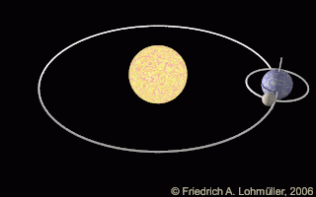
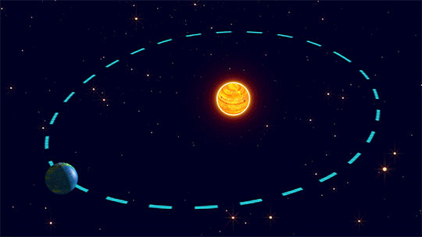
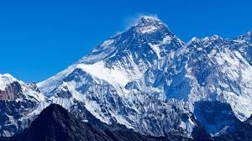
4

Slide 5
* রাশিঃ ভৌতজগতে যা কিছু পরিমাপ করা যায় তাকেই রাশি বলে।
রাশি ২প্রকার যথাঃ *স্কেলার রাশি *ভেক্টর রাশি
*স্কেলার রাশিঃযে সকল ভৌতরাশি কে সম্পুর্ণ রূপে প্রকাশ করতে শধু মানের প্রয়োজন হয়,দিকের প্রয়োজন হয় না তাকে স্কেলার রাশি বলে।যেমনঃদৈর্ঘ,ভর,দ্রূতি,কাজ ইত্যাদি।
*ভেক্টর রাশিঃযে সকল ভৌতরাশি কে সম্পুর্ণ রূপে প্রকাশ করতে মান ও দিক উভয়ের প্রয়োজন হয়, তাকে ভেক্টর রাশি বলে।যেমনঃসরণ,ত্বরণ,বেগ,বল ইত্যাদি।
*ভেক্টর রাশির নির্দেশনাঃকোন রাশির সংকেতের উপর তীর চিহ্ন দিয়ে ভেক্টর রাশি নির্দেশ করা হয়।যেমনঃA
** এখানে A ভেক্টরটি পশ্চিম দিকে৯০কিমিঃসরণ নির্দেশ করে এবং B ভেক্টরটি পূঃদিকের সাথে ৩০ডিগ্রী কোনে উত্তর দিকে ৬০কিমিঃসরণ নির্দেশ করে।
উঃ
B=60km
${৩০}^{০ }$
পঃ পুঃ
A=90km
দঃ
5

Slide 6
নিম্নে লিখিত বিষয়গুলি সম্পর্কে ধারনা থাকা একান্ত আবশ্যক যেমনঃ
স্থিতি,গতি,দুরত্ব,সরণ, দ্রূতি,বেগ,সুষমবেগ ,অসমবেগ,ত্বরণ,মন্দন,সুষমত্বরণ,অসমত্বরণ ইত্যাদি।
*স্থিতিঃ সময়ের পরিবর্তনের সাথে পরিপার্শ্বের সাপেক্ষে যখন কোন বস্তুর অবস্থানের পরিবর্তন ঘটে না তখন ঐ বস্তুকে স্থিতিশীল বা স্থির বলে।এ অবস্থান অপরিবর্তিত থাকাকে স্থিতি বলে।
*গতিঃ সময়ের পরিবর্তনের সাথে পরিপার্শ্বের সাপেক্ষে যখন কোন বস্তুর অবস্থানের পরিবর্তন ঘটে তখন তাকে গতিশীল বলে। এ অবস্থান পরিবর্তনের ঘটনাকে গতি বলে।
সরলরৈখিক গতি,ঘূর্ননগতি,চলনগতি,পর্যায়বৃত্তগতি,সরল স্পন্দনগতি ইত্যাদি গতির প্রকারভেদ।
*দুরত্বঃ কোন বস্তুর পারিপাশ্বিকের স্বাপেক্ষে অবস্থানের পরিবর্তন কে দুরত্ব বলে। একক m।
*সরণঃ কোন বস্তুর নির্দিষ্ট দিকে পারিপাশ্বিকের স্বাপেক্ষে অবস্থানের পরিবর্তন কে সরণ বলে।একক m।
*দ্রূতিঃ সময়ের সাথে কোন বস্তুর অবস্থানের পরিবর্তনেরহার কে দ্রূতি বলে। দ্রূতির একক ${ms}^{−1}$।
6

Slide 7
*বেগঃ কোন বস্তুর নির্দিষ্ট দিকে একক সময়ে অতিক্রান্ত দুরত্ব কে বেগ বলে ।যদি কোন বস্তু t সময়ে নির্দিষ্ট দিকে s দুরত্ব অতিক্রম করে তাহলে বেগ $v=\frac{s}{t}$ । বেগ ${ms}^{−1}$।
*সুষম বেগঃ যদি গতিশীল কোন বস্তুর বেগের মান ও দিক অপরিবর্তিত থাকে তাহলে ঐ বস্তুর বেগ কে সুষম বেগ বলে। শব্দের বেগ সুষম বেগের উৎকৃষ্ট উদাহরণ।
*অসম বেগঃ যদি গতিশীল কোন বস্তুর বেগের মান অথবা দিকের পরিবর্তিত হতে থাকে তাহলে ঐ বস্তুর বেগ কে অসম বেগ বলে।
*ত্বরণঃ সময়ের সাথে বস্তুর অসম বেগের পরিবর্তনের হার কে ত্বরণ বলে। যদি কোন বস্তুর আদিবেগ u হয় এবং t সময় পরে শেষবেগ v হয় তাহলে ,
t সময় পরে বেগের পরিবর্তন=$v−u$
বেগের পরিবর্তনের হার= $\frac{v−u}{t}$ , এখন ত্বরন a হলে,
a= $\frac{v−u}{t}$ ,ত্বরনের একক ${ms}^{−2 }$।
7

Slide 8
*সুষম ত্বরণঃ যদি কোন বস্তুর বেগ নির্দিষ্ট দিকে সব সময় একই হারে বাড়তে থাকে তাহলে তাকে সুষম ত্বরণ বলে।
*অসম ত্বরণঃ যদি কোন বস্তুর বেগ নির্দিষ্ট দিকে সব সময় একই হারে বাড়তে না থাকে তাহলে তাকে অসম ত্বরণ বলে।
*মন্দনঃ ঋণাত্মক ত্বরণকেই মন্দন বলে।
*গাণিতিক সমস্যাঃ
১। একটি গাড়ির বেগ 10 ${ms}^{−1}$ থেকে সুষমভাবে বৃদ্ধি পেয়ে 5s পরে 25 ${ ms}^{−1}$হয়। গাড়িটির ত্বরণ কত?
২।একটি গাড়ির বেগ 27 ${ms}^{−1}$ থেকে সুষমভাবে হ্রাস পেয়ে 8s পরে 11${ms}^{−1}$ হয়।গাড়িটির ত্বরণ কত?
*গুরূত্বপুর্ণ প্রশ্নঃ
১।স্কেলার ও ভেক্টর রাশির পাথর্ক্যলিখ?
২।দুরত্ব ও সরণের পাথর্ক্য লিখ?
৩।বেগ ও ত্বরণের পাথর্ক্য লিখ?
৪।দ্রূতি ও বেগের পাথর্ক্য লিখ?
8

Slide 9
*মাত্রাঃ আমরা জানি আমাদের চারপাশে অসংখ্য রাশি থাকলেও মাত্র সাতটি একক
( যেমনঃমিটার,কিলোগ্রাম,সেকেন্ড,ওয়াট,কেলভিন,মোল ও ক্যান্ডেলা) দিয়ে এই রাশিগুলোর পরিমাপ করা হয়। কোন রাশি কোন এককে প্রকাশ হবে তা অবশ্যই জানা থাকতে হবে। একটি রাশিতে বিভিন্ন মৌলিক রাশি যে সূচকে আছে সেটাকে তার মাত্রা বলে।
*দৈঘের মাত্রা=L *ভরের মাত্রা= M *সময়ের মাত্রা= T
*তাপমাত্রার মাত্রা= K *বিদ্যুৎ প্রবাহের মাত্রা= W
*মাত্রা সমীকরণঃ যে সমীকরণের মাধ্যমে কোন রাশির মাত্রা প্রকাশ করা হয় তাকে মাত্রা সমীকরণ বলে।
*ব্যাবহারঃ সমীকরণের সঠিকতা যাচাই করতে মাত্রা সমীকরণ ব্যাবহার করা হয়।
*প্রয়োজনীয়তাঃ সমীকরণের সঠিকতা যাচাই করতে মাত্রা সমীকরণের প্রয়োজন হয়।
9

Slide 10
$v^{2}$=$u^{2}$ +$2as$ –সমীকরণটি মাত্রা সমীকরণ দ্বারা প্রমান
সমীকরনটির বাম দিকের রাশি একটি এবং ডান দিকের রাশি দুইটি ,আমরা জানি কেবলমাত্র একই জাতিয় রাশির যোগ,বিয়োগ বা সমতা সম্ভব অতএব সমীকরণ টির প্রতি পদ একই জাতিয় রাশিকে নির্দেশ করতে হবে,অর্থাৎ প্রতিটি পদের মাত্রা একই হতে হবে।
সমীকরণটির বামদিকের পদ =${ v}^{2}$ সমীকরণটির ডানদিকের প্রথম পদ = $U^{2}$
$∴শেষ$বেগের মাত্রা = ($\frac{L}{T}$)² $∴ আদি$বেগের মাত্রা = ($\frac{L}{T}$)²
= L²T⁻² = L²T⁻²
আবার সমীকরণটির ডানদিকের ২য় রাশি= 2as(এখানে ২ ধ্রূব )
=as
ত্বরণ ও সরণের মাত্রার গুণফল = LT⁻² $×$L
=L²T⁻²
প্রতিটি পদের মাত্রা একই, অতএব সমীকরণটি সিদ্ধ।
10

Slide 11
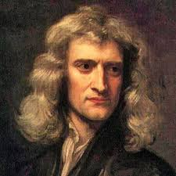
নিউটনের গতি সূত্রঃ ১৬৮৭সালে স্যার আইজ্যাক নিউটন তাঁর অমর গ্রন্থ “ফিলোসোফিয়া ন্যাচারালিস প্রিন্সিপিয়াম্যাথমেটিকা’’-তে বস্তুর ভর,গতি ও বলের মধ্যে সম্পর্ক স্থাপন করে তিন টি সূত্র প্রকাশ করেন যা নিম্নরূপঃ
*প্রথম সূত্রঃ বাহ্যিক কোন বল প্রয়োগ না করলে স্থির বস্তু স্থিরই থাকবে এবং গতিশীল বস্তু সুষম দ্রূতিতে সরলপথে চলতে থাকবে।
11

Slide 12
*দ্বিতীয় সূত্রঃ বস্তুর ভরবেগের পরিবর্তনের হার এর উপর প্রুযুক্ত বলের সমানুপাতিক এবং বল যেদিক ক্রিয়া করে বস্তুর ভরবেগের পরিবর্তনও সেদিকে ঘটে।
*তৃতীয় সূত্রঃ প্রত্যেক ক্রিয়ারই একটা সমান ও বিপরিত প্রতিক্রিয়া আছে।
12

Slide 13
*গতির সমীকরণঃ
$1.v=u+at$
2. s= ( $\frac{u+v}{2}$)t u= আদিবেগ
v=শেষবেগ
3.S=ut+$\frac{1}{2}$at² a=ত্বরণ
t=সময়
4.$v^{2}$=$u^{2}$+2as s =দুরত্ব
13

Slide 14
1.$v=u+at−$প্রতিপাদনঃ-
u v
t
মনেকরি একটি বস্তু u আদিবেগ নিয়ে a সুষম ত্বরণে t সময় চলে v শেষবেগ প্রাপ্ত হয়।সুতরাং t সময়ে বেগের পরিবর্তন হয় v-u । আমরা জানি বেগের পরিবর্তনের হারকে ত্বরণ বলে।ত্বরণ যেহেতু a,
অতএব a = $\frac{v−u}{t}$
বা, v-u=at
বা,v=u+at
অর্থাৎ শেষবেগ=আদিবেগ+ত্বরণ $×$সময়
14

Slide 15
2. S=($\frac{u+v}{2}$)t-সমীকরণ প্রদিপাদনঃ
u v
s
মনেকরি কোন বস্তু uআদিবেগ নিয়ে a সুষম ত্বরণে t সময় চলে s দুরত্ব অতিক্রম করে অর্থাৎ বস্তুটির সরণ হয় s। যেহেতু বস্তুটি সুষম ত্বরণে চলে ,তাই এর গড়বেগ হবে আদিবেগ ও শেষবেগের গাণিতিক গড়ের সমান।গড়বেগ $\overline{v}$ হলে,
$\overline{v}$=$\frac{u+v}{2}$…………………..(1)
আবার, আমরা জানি,
গড়বেগ=$\frac{সরণ }{সময়}$
অতএব $\overline{v}$ =$\frac{s}{t}$ ………………….(11)
সমীকরণ (১)এবং (২) হতে পাই,
15

Slide 16
$\frac{s}{t}$ = $\frac{u+v}{2}$
বা, 2S=t(u+v)
বা, S =( $\frac{u+v}{2}$)t –প্রতিপাদন করা হলো।
16
S = ut + $\frac{1}{2}$at² - সমীকরণ প্রতিপাদন
u s v
t
মনেকরি একটি বস্তু u আদিবেগ নিয়ে a সুষম ত্বরণে t সময় চলে v শেষবেগ প্রাপ্ত হলো এবং এ সময়ে বস্তুটি s দুরত্ব অতিক্রম করল।
যেহেতু বস্তুটি সুষম ত্বরণে চলে ,তাই এর গড়বেগ হবে আদিবেগ ও শেষবেগের গাণিতিক গড়ের সমান।গড়বেগ $\overline{v}$ হলে,

Slide 17
$\overline{v}$=$\frac{u+v}{2}$…………………..(1)
আবার আমরা জানি,
গড়বেগ=$\frac{সরন}{সময়}$
অতএব, $\overline{v}$ =$\frac{s}{t}$ ………………….(2)
সমীকরণ(১)এবং(২) হতে পাই
$\frac{u+v}{2}$ = $\frac{s}{t}$
বা, 2s=(u+v)t
বা, s=($\frac{u+v}{2}$)t………………(3)
আমরা জানি সময়ের সাথে অসম বেগের পরিবর্তনের হারকে ত্বরণ বলে।
সুতরাং a = $\frac{v−u}{t}$
17

Slide 18
বা, $v−u=at$
বা, $v=u+at ………………….\left(4\right)$
সমীকরণ (৩) ও (৪) হতে পাই,
$s=\left(\frac{u+u+at}{2}\right)$
বা, $s=(\frac{2u}{2}$+$\frac{at}{2}$)t
বা,$s=(u+\frac{at}{2}$)t
বা, $s=(u+\frac{1}{2}$at)t
বা, $s=ut+\frac{1}{2}at$²
ইহা সরণ, ত্বরণ ও গতিকালের সম্পর্কের সমীকরণ
প্রতিপাদিত হইলো।
18

Slide 19
চতুর্থ সমীকরণঃ সরন,ত্বরন ও শেষবেগের সম্পর্ক
$v^{2}$ =$u^{2}$ + $2as −$প্রতিপাদনঃ
u t v
s
মনেকরি একটি বস্তু u আদিবেগ নিয়ে a সুষম ত্বরণে t সময় চলে v শেষবেগ প্রাপ্ত হলো এবং এ সময়ে বস্তুটি s দুরত্ব অতিক্রম করল।
গড়বেগ $\overline{v}$ হবে
অতএব, $\overline{v}$ =$\frac{s}{t}$
বা, $s= \overline{v}t……………………….(1)$
যেহেতু বস্তুটি সুষম ত্বরণে চলে ,তাই এর গড়বেগ হবে আদিবেগ ও শেষবেগের গাণিতিক গড়ের সমান। গড়বেগ $\overline{v}$ হলে,
19

Slide 20
$\overline{v}$ = $\frac{u+v}{2}$…………………..(2)
সমীকরণ (১) ও (২) হতে পাই,
$s=\left( \frac{u+v}{2}\right)t……………(3)$
আবার আমরা জানি, সময়ের সাথে অসম বেগের পরিবর্তনের হারকে ত্বরণ বলে।
অর্থাৎ $a=\frac{v−u}{t}$
$t=\frac{v−u}{a}$………………….(4)
সমীকরণ(3) ও (4)হতে পাই,
$s= \frac{u+v}{2}×\frac{v−u}{a}$ , বা, $s= \frac{v^{2}−u^{2}}{2a},$ বা,$v^{2}$-$u^{2}$=$2as$
বা,$v^{2}$=$u^{2}$-$2as$ –প্রতিপাদিত হলো।
20

Slide 21
সমীকরণ গুলি ব্যবহার করে গাণিতিক সমস্যা সমাধান কর
21
১। একটি বস্তুর বেগ $7s$ এ $3ms^{−1}$ থেকে $31ms^{−1}$এ উন্নীত হয় । বস্তুটির ত্বরণ কত?
২। $4ms^{−2}$ সুষম ত্বরণে চলন্ত একটি ট্রেন কোন ষ্টেশন অতিক্রম করার পর $10s−$ এ $240m$ দুরত্ব অতিক্রম করে। ষ্টেশন অতিক্রম করার সময় ট্রেন্টির বেগ কত ছিল?
৩। $36kmh^{−1}$ বেগে চলন্ত একটি গাড়িকে ব্রেক কষে $50s−$ এ থামান হলো। গাড়িটির ত্বরণ কত? এসময়ে গাড়িটি কত দুরত্ব অতিক্রম করবে?
৪। ভূমি ত্যাগ করার পূর্বে স্থির অবস্থান থেকে $10ms^{−2}$ সুষম ত্বরণে একটি বিমান রানওয়েতে $2km$ দৌড়ায়। রানওয়ে অতিক্রম করতে বিমান টির কত সময় লাগবে?
৫। স্থির অবস্থান থেকে একটি ট্রেন $10ms^{−2}$ সুষম ত্বরণে চলার সময় $125m$ দুরত্বে একটি পোর্ষ্টকে কত বেগে অতিক্রম করবে?
৬। দুটি গাড়ি যথাক্রমে $4ms^{−1}$ এবং $7ms^{−1}$ বেগ দিয়ে একটি প্রতিযোগিতা শুরু করে । এদের ত্বরণ যথাক্রমে $0.5ms^{−2}$এবং $0.4ms^{−2}$। গাড়ি দুটি একই সময়ে শেষ প্রান্তে পৌঁছায়, তবে এরা কত সময় প্রতিযোগিতায় অংশ নিয়েছিল?

Slide 22
নিউটনের গতির প্রথম সুত্রের ব্যাখ্যাঃ
22
* জড়তাঃ পদার্থ যে অবস্থায় আছে চিরকাল সেই অবস্থায় থাকতে চাওয়ার যে প্রবণতা বা সেই অবস্থা বজায় রাখতে চাওয়ার যে ধর্ম তাকে জড়তা বলে। মনে রাখবে স্থির অবস্থা রাখতে চাওয়ার ধর্মকে স্থিরজড়তা এবং গতিশীল বস্তুর চিরকাল সমবেগে গতিশীল থাকার ধর্মকে গতিজড়তা বলা হয় এবং ভর হচ্ছে পদার্থের জড়তার পরিমাপ।
* বলঃ যা স্থির বস্তুর উপর ক্রিয়া করে গতিশীল করতে চায় বা চেষ্টা করে অথবা গতিশীল বস্তুর উপর ক্রিয়া করে গতির পরিবর্তন করতে চায় বা চেষ্টা করে তাকে বল বলে। বলের একক নিউটন।
*ভরবেগঃ বস্তুর ভর ও বেগের গুনফল কে ভরবেগ বলে।
যদি,কোন বস্তুর ভর m এবং বেগ v হয়
তবে, ভরবেগ=ভর $×$বেগ =mv ।
আবার, ভরবেগের একক=ভরের একক $×$বেগের একক
= kg $×$m$s^{−1}$
=kg m$s^{−1}$

Slide 23
ধন্যবাদ
ধন্যবাদ
23

